Slide 1
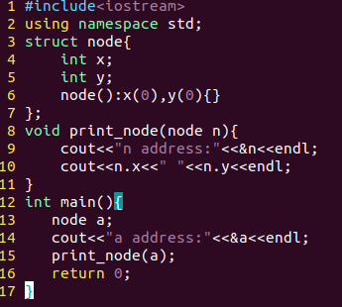
引用传参和值传参
结果:
a address:0x7ffe2c673f10
n address:0x7ffe2c673ef8
0 0

Slide 2
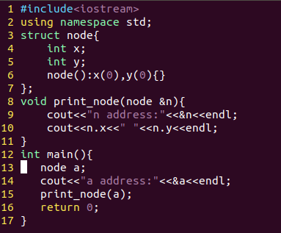
结果:
a address:0x7ffc17e97740
n address:0x7ffc17e97740
0 0

Slide 3
W2 数据结构与程序设计-栈
胡卉芪
hqhu@dase.ecnu.edu.cn
数据结构与程序设计
Notes:
从书本上例子
书本P50页Read an integer n, which will be at most 25, then read a list of n numbers, and print the list in reverse order.
引入stack的讨论。

Slide 4
W2目标
掌握栈的抽象结构
  后进先出，基本操作
能用数组实现一个栈

Slide 5

第二章 栈 What is a stack?
Stores a set of elements in a particular order
Stack principle: LAST IN FIRST OUT
= LIFO (后进先出)
  最后插入的数据最先被访问
It means: the last element inserted is the first one to be removed
Example
Which is the first element to pick up?
数据结构与程序设计
Notes:
One of the simplest but most important of all data structures.
All insertions and deletions of items are made at one end, called the top of the stack.
With the property called last in, first out, or LIFO
Such as dishes in dining room.

Slide 6
Last In First Out
字符串ABCDE入栈的过程如下：
B
A
C
B
A
D
C
B
A
E
D
C
B
A
top
D
C
B
A
top
top
top
A
top
栈顶
数据结构与程序设计

Slide 7
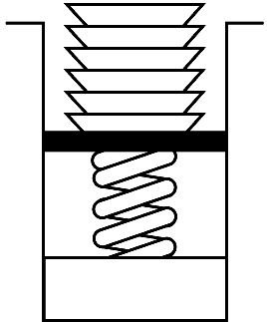
实例
Real life
  Pile of books
More applications related to computer science
  Program execution stack（例如递归程序的实现）
  Evaluating expressions (表达式计算)
数据结构与程序设计
Notes:
Program execution stack（例如递归程序的实现）
sum（n）表示求1-n的和。在递归程序中，首先得到sun（5）= sum（4）+5，而sum（4）= sum（3）+4这样逐步分解下去。
每一次的函数调用都会入栈，在最终到达base case的时候入栈结束，开始计算函数调用的结构，并出栈。
Evaluating expressions
例如大家平时在计算算术表达式时候的括号匹配。

Slide 8
课堂练习
设有编号为1，2，3，4的四辆列车，依次进入一个栈式结构的车站。现允许先进站的列车在后续列车进站前离开车站。比如当1号车在入站后，且先于2、3、4号车进站前出站，那么列车最终出站的顺序为1, 4, 3, 2。 请写出这四辆列车开出车站的所有可能的顺序。
答案： 14种。
  第一个出去的是1 1 234，1243， 1324 ， 1342， 1432
  第一个出去的是2 2134， 2143， 2314，2341，2431
  第一个出去的是3 3214, 3241, 3421
  第一个出去的是4 4321

Slide 9
栈的基本操作
创建、插入、删除、查询
DEFINITION A stack of elements is a finite sequence, together with the following operations:
  1. Create the stack, leaving it empty. （创建）
  2. Test whether the stack is Empty.
  3. Push a new entry onto the top of the stack, provided the stack is not full. （插入）
  4. Pop the entry off the top of the stack, provided the stack is not empty. （删除）
  5. Retrieve the Top entry from the stack, provided the stack is not empty. （查询）
数据结构与程序设计
Notes:
上面的定义只是说明了stack的逻辑结构与含义。
在具体编程序应用时，应该使用怎样的方式实现stack呢？

Slide 10
基于数组的栈的实现
Allocate an array of some size (pre-defined)
  Maximum N elements in stack
Bottom stack element stored at element 0
last index in the array is the top
Increment top when one element is pushed, decrement after pop
数组尾为栈顶，数组头尾栈底
数据结构与程序设计
Notes:
栈的一种实现方式：数组。

Slide 11
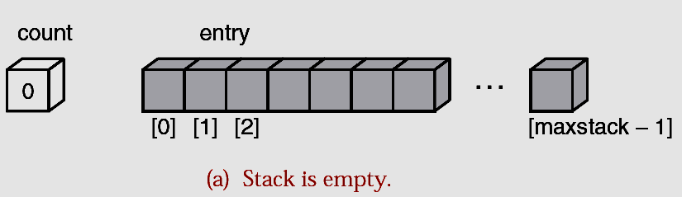
1. array [maxstack].
2. count is top.
3. All insertions and deletions of items are made at count or count-1.
数据结构与程序设计
Notes:
栈为空时，
count-=0

Slide 12
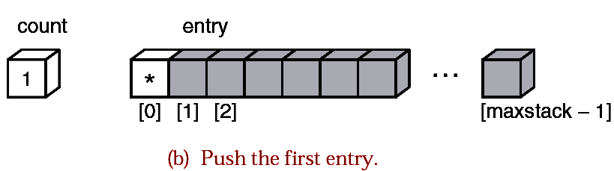
1. Have one item.
2. Push at array[count++]
3. Pop at array[count-1]
数据结构与程序设计
Notes:
栈有一个元素时：
Count =1
Push操作：
Array[count]放置新的值。
Count++
Pop操作：
Array[count-1]的值被取出。
Count--

Slide 13
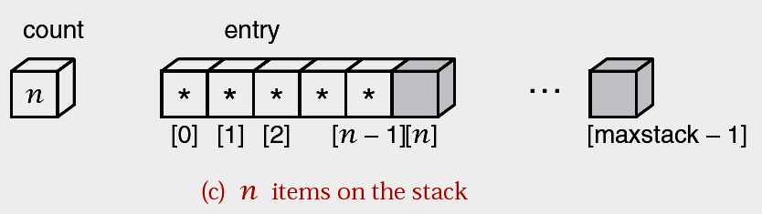
1. Have n items.
2. If count>=maxstack Push Then overflow
3. Push at array[count++]
4. Pop at array[count-1]
5. If count<=0 Pop Then underflow
数据结构与程序设计

Slide 14
一个Int栈的实现MyIntStack(.h)
enum Error_code{underflow, overflow, success};
const int maxstack = 10; // small value for testing
class MyStack {
public:
MyStack(); //构造函数，用于成员变量初始化。
bool empty() ;
Error_code push(int &item);
Error_code pop();
Error_code top(int &item) ;
private:
int count;
int entry[maxstack];
};
数据结构与程序设计

Slide 15
一个Int栈的实现MyIntStack(.cpp)
MyStack::MyStack() //与类同名，没有返回值
/*
Pre: None.
Post: The stack is initialized to be empty.
*/
{
count = 0;
}
数据结构与程序设计

Slide 16
一个Int栈的实现MyIntStack(.cpp)
bool MyStack::empty()
/*
Pre: None.
Post: If the Stack is empty, true is returned.
Otherwise false is returned.
*/
{
bool outcome = true;
if (count > 0) outcome = false;
return outcome;
}
数据结构与程序设计

Slide 17
一个Int栈的实现MyIntStack(.cpp)
Error_code MyStack::push(int &item)
/*
Pre: None.
Post: If the Stack is not full, item is added to the top
of the Stack. If the Stack is full,
an Error_code of overflow is returned and the Stack is left unchanged.
*/
{
Error_code outcome = success;
if (count >= maxstack)
outcome = overflow;
else
entry[count++] = item;
return outcome;
}
数据结构与程序设计

Slide 18
一个Int栈的实现MyIntStack(.cpp)
Error_code MyStack::pop()
/*
Pre: None.
Post: If the Stack is not empty, the top of
the Stack is removed. If the Stack
is empty, an Error_code of underflow is returned.
*/
{
Error_code outcome = success;
if (count == 0)
outcome = underflow;
else --count;
return outcome;
}
数据结构与程序设计

Slide 19
一个Int栈的实现MyIntStack(.cpp)
Error_code MyStack::top(int &item)
/*
Pre: None.
Post: If the Stack is not empty, the top of
the Stack is returned in item. If the Stack
is empty an Error_code of underflow is returned.
*/
{
Error_code outcome = success;
if (count == 0)
outcome = underflow;
else
item = entry[count - 1];
return outcome;
}
数据结构与程序设计

Slide 20
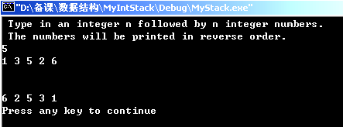
实例：利用栈对一个数组进行逆序
void main()
/*
Pre: The user supplies an integer n and n decimal numbers.
Post: The numbers are printed in reverse order.
Uses: The class MyStack and its methods
*/
数据结构与程序设计

Slide 21
{
//接上页PPT
int n;
int item;
MyStack numbers; // declares and initializes a stack of numbers
cout << " Type in an integer n followed by n integer numbers." << endl
<< " The numbers will be printed in reverse order." << endl;
cin >> n;
for (int i = 0; i < n; i++) {
cin >> item;
numbers.push(item); //将item入栈
}
cout << endl << endl;
while (!numbers.empty()) {
numbers.top (item); //访问栈顶元素
cout << item << " ";
numbers.pop(); //出栈
}
cout << endl;
}

Slide 22
问题
如何实现一个栈，使其满足任意数据类型？

Slide 23

typedef
typedef为现有类型创建一个新的名字
typedef double Stack_entry;
enum Error_code{underflow, overflow, success};
const int maxstack = 10; // small value for testing
class MyStack {
public:
MyStack();
bool empty() ;
Error_code pop();
Error_code top(Stack_entry &item) ;
Error_code push(Stack_entry &item);
private:
int count;
Stack_entry entry[maxstack];
};
数据结构与程序设计
Notes:
C++ Primer chapter16 参考

Slide 24
上机题
1. 用数组实现一个字符串的栈。
2. 题目：输入一串字符串，其中有普通的字符与括号组成（包括‘（’、‘）’、‘[’,']'）,要求验证括号是否匹配，如果匹配则输出0、否则输出1.
Smple input：dfa(sdf)df[dfds(dfd)]
Smple outPut: 0

